Slide 1
Публичный доклад муниципального бюджетного общеобразовательного учреждения
«Средняя общеобразовательная школа №58»
Советского района г.Казани за 2015 год

Slide 2
Тема школы
Обеспечение доступности качественного общего образования путем создания школы адаптивной модели в условиях малочисленной школы

Slide 3
Деятельность школы регламентируется ее Уставом и локальными актами. Основная задача школы – предоставление качественного образования, развитие интеллектуальных, творческих способностей учащихся, сохранение и укрепление духовно-нравственного, физического, психологического здоровья всех участников образовательного процесса. Образовательная программа школы обеспечивает реализацию государственных стандартов по всем предметам учебного плана, преемственность при переходе обучающихся из детского сада в начальную школу, из начальной – в основную школу.

Slide 4
Кадровое обеспечение учебно-воспитательного процесса

Slide 5
Директор:
Коптелова Гульнар Зиганшевна, образование высшее, педагогический стаж 23 года, руководящий стаж – 7 лет.
Кадровые ресурсы:
5 учителей начальной школы,
24 учителя предметника,
Итого весь педагогический коллектив состоит из 31 человек

Slide 6
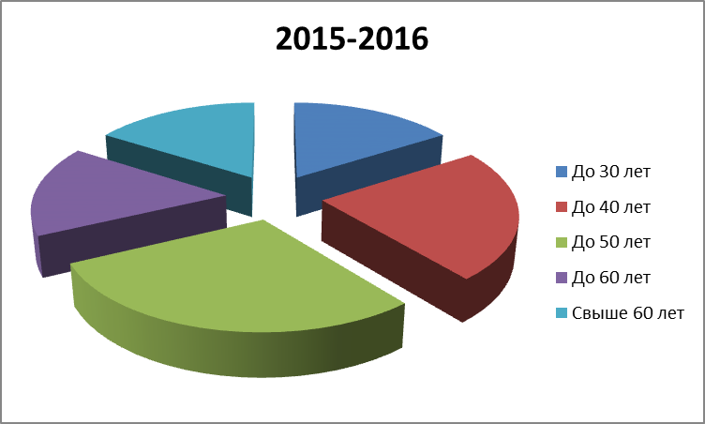
Характеристика педколлектива по возрасту

Slide 7
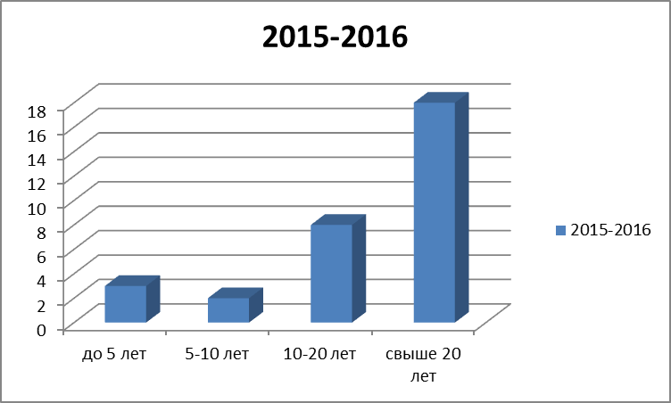
Характеристика педколлектива по педстажу

Slide 8
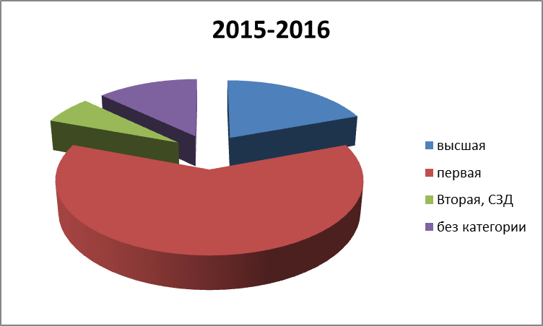
Характеристика педколлектива по квалификации

Slide 9
Качество образовательного процесса - олимпиадное движение

Slide 10
Предмет | Победители и призеры | Место | Преподаватель
экология | Шакурова Алиса (2014, 2015) Мухамметов Айнур (2014) | Призер город и РТ Призер города | Панова Л.Г.
География | Мубараков Алмаз (2014, 2015) | Призер города Победитель городской олимпиады на татарском языке | Маковская В.В.
Технология | Раззакова Ригина (2014) Абросимова Анастасия (2014) Абсалямова Алина (2014, 2015) Старостина Снежана (2015) | Призеры городского тура Призер города и РТ | Мартынова Е.П.
Геология | Симбирцев Егор (2015) Шакурова Алиса (2015) | Призеры городского тура | Маковская В.В.

Slide 11
Количество учащихся
год | 2013-2014 | 2014-2015 | 2015-2016
Кол-во учащихся | 298 | 302 | 324
Кол-во классов | 12 | 13 | 13
Средняя наполняемость | 24,8 | 23,2 | 24,9

Slide 12
Портрет выпускника начальной школы
любознательный, активно и заинтересованно познающий мир;
владеющий основами умения учиться, способный к организации собственной деятельности;
любящий свой народ, свой край и свою Родину;
уважающий и принимающий ценности семьи и общества;
готовый самостоятельно действовать и отвечать за свои поступки перед семьей и обществом;
доброжелательный, умеющий слушать и слышать собеседника, обосновывать свою позицию, высказывать свое мнение;
выполняющий правила здорового и безопасного для себя и окружающих образа жизни.

Slide 13
Качество знаний
 | 2013-2014 | 2014-2015 | 2015-2016 (1 полугодие)
Кол-во учащихся | 298 | 302 | 324
Кол-во отличников | 15 | 17 | 18
Количество ударников | 80 | 81 | 90
Успеваемость | 100 | 99,3 | 98,5
Качество | 38,1 | 38,3 | 39,3

Slide 14
Качество знаний выпускников
4 класса
 | Окружаю-щий мир |  | математика |  | Русский язык |  | метапредмет |  | Татарский язык
 | ОУ | РТ | ОУ | РТ | ОУ | РТ | ОУ | РТ | ОУ | РТ
Недостаточный | 0 | 1 | 0 | 1 | 0 | 1 | 0 | 1 | 0 | 1
Пониженный | 5 | 3 | 5 | 6 | 0 | 5 | 9 | 4 | 5 | 4
Базовый | 36 | 29 | 20 | 17 | 53 | 18 | 77 | 46 | 29 | 29
Повышенный | 41 | 34 | 60 | 45 | 21 | 45 | 14 | 49 | 25 | 46
Высокий | 18 | 34 | 15 | 35 | 26 | 31 | 0 | 0 | 31 | 10

Slide 15
Качество знаний выпускников
9 классов
Учебные предметы | 2013/2014 учебный год |  | 2014/2015 учебный год
 | Количество (чел.)/доля (%) обучающихся, принявших участие | Средний балл | Количество (чел.)/доля (%) обучающихся, принявших участие | Средний балл
Русский язык | 39/95 | 4,17 | 38/100 | 3,76
Математика | 39/95 | 3,38 | 38/100 | 3,39
Обществознание | 23/59 | 3,52 | 13/34,2 | 3,76
Английский язык | 2/100 | 4 | 0/0
Биология | 0/0 |  | 0/0
Татарский язык ЕРТ | 39/100 | 3,6 | 38/100 | 3,8

Slide 16
Качество знаний выпускников
11 класса
 | Ниже «порога» | От 80 до 100 баллов | Средний балл по школе | Средний балл по РТ
Русский язык | 0 | 0 | 55 | 66,87
Математика (П) | 0 | 0 | 31,8 | 47,18
Математика (Б) | 0 | 0 | 3,67 | 4,01
Физика | 0 | 0 | 46 | 52,01
Химия | 0 | 0 | 46 | 48,6
Биология | 0 | 0 | 54 | 55,74
Литература | 0 | 0 | 60 | 56.06
Англ.язык | 0 | 0 | 77 | 68,05
Обществозн. | 0 | 0 | 57,3 | 54,1

Slide 17
Участники | Направление (по критерия 1 столбца) | Название конкурса | Уровень | Результат
Гаврилов Вячеслав 10а | фотоконкурс | «На уроке …физкультуры» | Россия | лауреат
Гусманова Регина 4а | Конкурс исполнителей. Номинация «Эстрадный вокал» | «Созвездие» | Международный | дипломант
Гусманова Регина 4а | Конкурс исполнителей. Номинация «Народный вокал» | «Созвездие» | Международный | Дипломант I степени
Мубараков Алмаз 9б | Конкурс сочинений к Парламентскому уроку | Районный этап республиканского конкурса в рамках Парламентского урока - 2014 | район | 1 место в номинации «Закон в нашей жизни»
Гайнуллина Айгуль 11а | Конкурс эссе к Парламентскому уроку | Районный этап республиканского конкурса в рамках Парламентского урока - 2014 | район | 2 место

Slide 18
Участники | Направление (по критерия 1 столбца) | Название конкурса | Уровень | Результат
Гайнуллина Айгуль 11а Гурьев Алексей 4а | Конкурс информационных видеороликов к Парламентскому уроку | Районный этап республиканского конкурса в рамках Парламентского урока - 2014 | район | 1 место
Гусманова Регина 4а | Всероссийский конкурс детского и юношеского творчества | «Звездная карусель» | Россия | Дипломант 3-степени
Раззакова Ригина 10а | Районный НПК | «Наука дело молодых» | район | 3 место
Гусманова Регина | Художественное слово | Стихотворения М.Джалиля | район | 1 место
Денисова Анна Шакурова Алиса | Художественное слово | Стихотворения М.Джалиля | район | 2 место
Шакуров Мурат Ускова Анна | Художественное слово | Стихотворения М.Джалиля | район | 3 место

Slide 19
Участники | Направление (по критерия 1 столбца) | Название конкурса | Уровень | Результат
Шакурова Алиса | Лучший литературный проект | «Эни, диеп, язып куйдым» | район | 3 место
Гусманова Регина | Художественное слово | Стихотворения Г.Тукая | район | 2 место
Гусманова Регина | Художественное слово | Стихотворения Г.Тукая | район | Гран-при
Гусманова Регина | Художественное слово | Казан-Йорт 2015 | район | Гран-при
Гурьев Алексей | Городской конкурс исследовательских работ | Юный исследователь | город | 1 место
Коптелова Диана | Городской конкурс исследовательских работ | Юный исследователь | город | 2 место
Симбирцев Егор | XIII межрегиональное юношеское научно-исследовательское чтение им.К.Насыйри | XIII межрегиональное юношеское научно-исследовательское чтение им.К.Насыйри | город | 2 место

Slide 20
Участники | Направление (по критерия 1 столбца) | Название конкурса | Уровень | Результат
Артемьева Светлана | XIV научно-практическая конференция | «Языковой вкус эпохи» | Республика | 2 место
Шакурова Алиса | II городской НПК | «Дни науки» | Город | призер
Команда школы | спорт | Республиканский этап Всероссийского смотра-конкурса на лучшую постановку массовой физкультурно-спортивной работы с детьми и подростками | Республика | 3 место
Команда «Авангард» | спорт | Турнир по волейболу «Кубок Общества «Динамо»» | Город | участник
Команда «Прогресс» | спорт | Турнир по волейболу «Кубок Общества «Динамо»» | Город | участник
Команда школы | спорт | Спартакиада учащихся 2014-2015гг. | район | 2 место

Slide 21
Участники | Направление (по критерия 1 столбца) | Название конкурса | Уровень | Результат
Команда школа | спорт | Легкоатлетическая эстафета | район | 2 место
Команда школа | спорт | Спортивная Казань-2014 | город | 2 место
Абросимова Анастасия | дизайн | Нобелевские надежды КНИТУ - 2015 | района | призер
Гусманова Регина |  | Жемчужинка Татарстана - 2015 | город | призер

Slide 22
В структуру управления деятельностью школы входит администрация школы (директор и заместители директора), педагогический совет, общешкольный родительский комитет и совет старшеклассников

Slide 23
Обновление материально-технической базы
№ | Наименование | 2014 | 2015
1 | Школьная мебель | 36000 | 80000
2 | Спортивный инвентарь | 800
3 | Учебно-наглядные пособия, оборудование | 25000 | 20000
4 | Компьютерное оборудование, оргтехника | 50000 | 50000
5 | Кухонное оборудование | 5000 | 5000
6 | Оборудование интерьера | 120000 | 100000
 | Итого | 236800 | 255000

Slide 24
Спасибо за внимание!

